Slide 1
Système de reconnaissance automatique de plaques d’immatriculation marocaine
Hisdaele Kavel KAMGA DJEMGOU

Slide 2
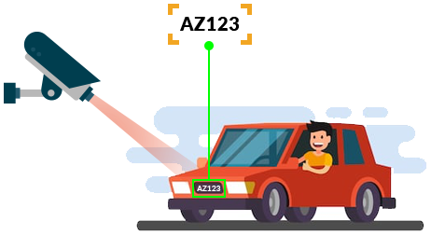
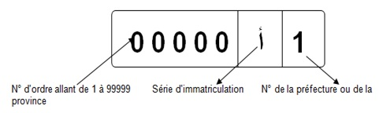
Rappel du sujet
Reconnaissance Automatique des Plaques d’Immmatriculation Marocaines (ANPR)

Slide 3
Etat actuel
Deux modèles pour l’extraction des numéros d’immatriculation
Temps d’exécution réduit
Bonne précision mais améliorable

Slide 4
Perpectives
Amélioration du temps d’exécution en utilisant un seul modèle
Entraînement d’un nouveau modèle de reconnaissance des caractères
Amélioration du modèle en codant en C++
Modification au niveau matériel: Carte Jeston Nano

Slide 5
Et maintenant …
Mise en place d’un algorithme de détection des plaques en utilisant la méthode des contours
Création d’un nouveau modèle de reconnaissance des caractères
Rédaction du rapport de PFE

